Slide 1
Тотығу-тотықсыздану тепе-теңдігі
Тотығу-тотықсыздану потенциал.
Тотығу-тотықсыздану тепе-теңдігінің константасы.
Тотығу-тотықсыздану реакцияның бағытын анықтау.
Тотығу-тотықсыздану потенциалға әртүрлі факторлардың әсері.
1

Slide 2
Әрекеттесетін заттардың біреуінен екіншісіне электрондардың ауысуы нәтижесінде тотығу дәрежелері өзгеріп жүретін реакцияларды тотығу – тотықсыздану, не редокс реакциялар дейді.
Электрондарды қосып алатын бөлшектер тотықтырғыштар деп аталады, өздері тотықсызданады. Электрондарды беріп жіберетін бөлшектер тотықсыздандырғыштар деп аталады, өздері тотығады.

Slide 3
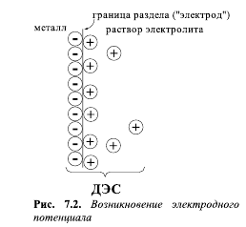

Slide 4
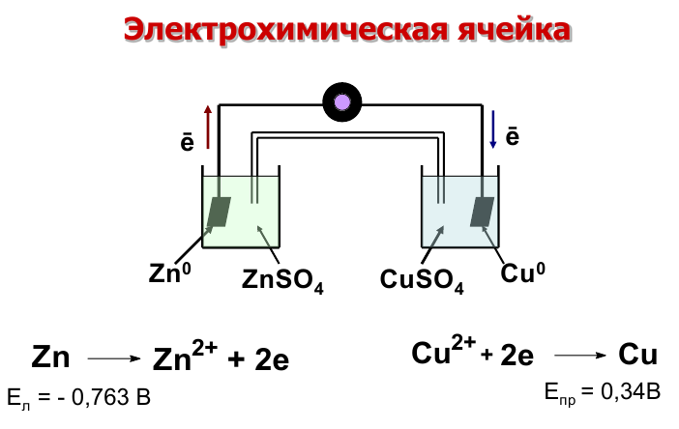

Slide 5
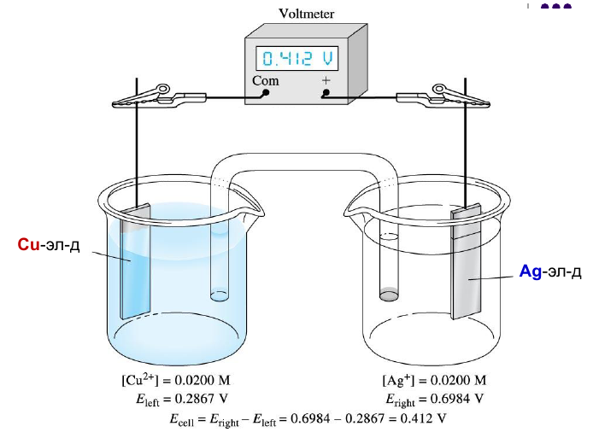

Slide 6
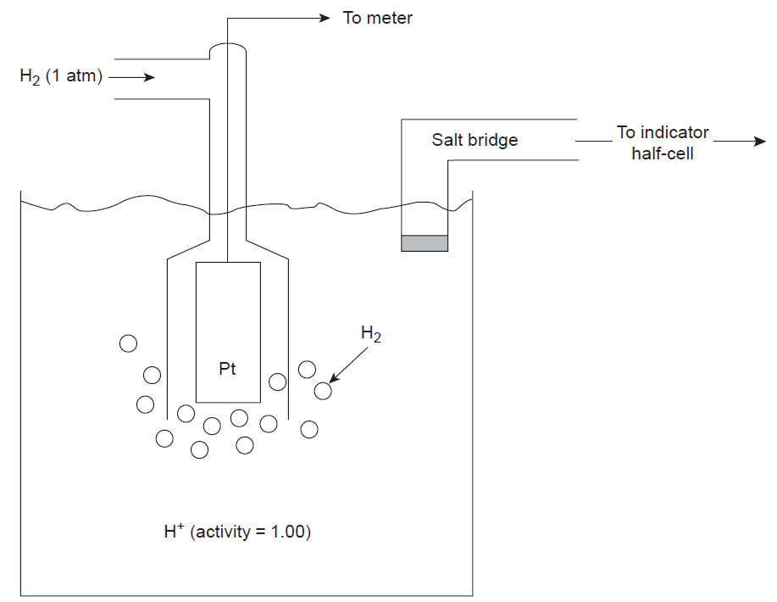
Салыстырмалы электрод-стандартты сутек электроды

Slide 7
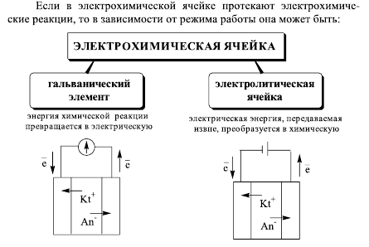

Slide 8
Тотығу-тотықсыздану тепе-теңдігінің константасы
Қайтымды тотығу-тотықсыздану реакцияларының тепе-теңдігі тепе-теңдік константасымен сипатталады:
(1)
Химиялық динамикалық тепе-теңдік жағдайында:
Осы теңдікті түрлендіреміз:
2

Slide 9
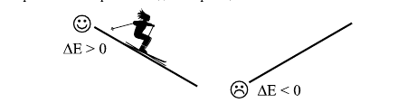
немесе (1) теңдеуді ескере отырып былай жазуға болады:
Әдетте тепе-теңдік константасы реакция бағытын көрсетеді.
К_{т-т}>1 болғанда реакция тура бағытта жүреді.
К_{т-т} < 1 болғанда реакция кері бағытта жүреді.
Тепе-теңдік жағдайда К_{т-т} =1
Тотығу-тотықсыздану реакцияның бағытын анықтау
Тотығу-тотықсыздану реакцияның жүру бағытын жүйенің электрқозғауыш күшінің таңбасыен анықталады.
ЭҚК>0 - реакция тура бағытта жүреді.
ЭҚК<0 - реакция кері бағытта жүреді.
3

Slide 10
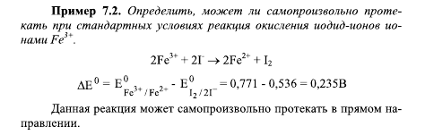
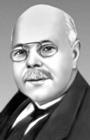


Немецкий химик Герман Вальтер Нернст
Нернст теңдеуі
R - газовая постоянная (8,314 Дж⋅К⁻¹моль⁻¹),
F - постоянная Фарадея (96485 Кл⋅моль⁻¹),
n - число переданных электронов,
Т - температура (в К)
Е⁰ - стандартный потенциал (В)
Е - равновесный потенциал

Slide 11

Мысалы:

Slide 12
Тотығу-тотықсыздану потенциалға әртүрлі факторлардың әсері
Нернст теңдеуі
1) Ерітіндінің иондық күшінің әсері.
Іс жүзінде белсенділікпен емес, тотыққан және тотықсызданған редоксжұп формасының аналитикалық тепе-теңдік концентрациясын қолданған ыңғайлы:
шамасы Е⁰¹ формальды потенциалы деп аталады.
Онда, иондық күшті ескере отырып реалды ерітінділер үшін Нернст теңдеуін былай көрсетеміз:
4

Slide 13
2) Ерітіндінің рН-ның әсері.
AsO₄³⁻ + 2I⁻ + 2H⁺ ↔ AsO₃³⁻ + I₂ + H₂O
AsO₄³⁻ + 2H⁺ + 2e → AsO₃³⁻ +H₂O
Бұл теңдеуде ерітінді қышқылдығын ескергенде формальды потенциал мынаған тең:
(2)
а)
[H⁺] = 1 болғанда
Екінші жарты реакция үшін
2I - - 2e → I₂
Қорытынды: Екі жарты реакцияның потенциалдарын салыстыру қышқыл ортада тотығу-тотықсыздану реакциясы тура бағытта жүретінін көрсетеді.
б)
[H⁺]=10⁻⁹ болғанда сілті ерітіндіде формальды потенциал (2) формула бойынша:
Қорытынды: Сілті ерітіндідегі I₂/2I⁻ жұбының стандартты потенциалы мен AsO₄³⁻/AsO₃³⁻ редокс жұбының формальды потенциалын салыстыру қарастырылып отырған тотығу-тотықсыздану реакциясы кері бағытта жүретінін көрсетеді.
5

Slide 14
3) Тұнба түзілудің әсері
Ag⁰ - e → Ag⁺ жарты реакциясын алайық:
а) тотыққан форма - тұнба
Тұнба түзілу шартында бұл жұптың формальды потенциалы:
Қорытынды: Жұптың формальды потенциалы тотыққан форманы тұндырғанда, редоксжұптың тотықсыздану қасиеті бірден төмендейтінін көрсетеді.
6

Slide 15
б) тотықсызданған форма - тұнба
жұпты қарастырамыз.
Қорытынды: егер тотықсызданған форма тұнба түзетін болса, берілген
тотығу-тотықсыздану жұптың тотықсызданған қасиеті артады (тотыққан қасиеті кемиді)
7

Slide 16
4) Комплекстүзілудің әсері
Редокс жұптың тотығу-тотықсыздану потенциалына сонымен қатар бір форманы комплекске байланыстыру елеулі әсерін тигізеді.
а) тотыққан форма – комплекс болсын. Cu²⁺/Cu⁺ редокс жұбын аммиакты ерітіндіде аламыз.
Cu²⁺+4NH₃=[Cu(NH₃)₄]²⁺
Алынған теңдеуді түрлендіреміз:
Қорытынды: егер жұптың тотыққан түрі комплекске байланысса, онда жұптың тотығу-тотықсыздану потенциалы бірден оң жаққа ығысады және редоксжұптың тепе-теңдік потенциалы теріс жағына ығысады.
8

Slide 17
б) Тотықсызданған жұп - комплекс. Cu²⁺/Cu⁺ цианидті ерітіндіде
Қорытынды: Егер тотыққан форма тұнбаға байланысса, онда жұптың тотығу-тотықсыздану потенциалы бірден оң жаққа ығысады және редокс жұптың тотығу қасиеттері елеулі өседі.
9

Slide 18
в) Комплекс – тотыққан және тотықсызданған формалар.
Со³⁺ + е → Со²⁺
аммиакты ерітіндіде Со³⁺ және Со²⁺ аммиакты комплекстердің түзілуі нәтижесінде бола алады:
Co³⁺ + 6NH₃ ↔ [Co(NH₃)₆]³⁺
Co²⁺ +6NH₃ ↔ [Co(NH₃)₆]²⁺
Қорытынды: Егер екі форма да комплекске байланысса және тотыққан форма тотықсызданған формаға қарағанда тұрақтылау комплекс түзсе, онда редокс жұптың тотықтыру қасиеттері көбінесе төмендейді.
10

Slide 19
Өзіндің жұмыс:
Сапалық талдауда тотығу-тотықсыздану реакцияларының қолданылуы.
Тотығу-тотықсыздану реакцияларын теңестіру әдістері (қайталау).
Ұсынылатын әдебиеттер:
1. Сағадиева К.Ж., Бадавамова Г.Л. "Аналитикалық химияның теориялық негіздері". Алматы, 1994, 213 б.
2. Бадавамова Г.Л., Минажева Г.С. Аналитикалық химия. Алматы, Экономика, 2011. 474 б.
3. Мендалиева Д.К. Аналитикалык химиядан есептер мен жаттығулар жинағы. Алматы, 2003, 217 б.
11

Slide 20
Классификация окислителей и восстановителей по силе согласно величинам Е⁰
 | Е°, В | Примеры
сильные окислители | > 1,4 | S₂O₈²⁻, МnО₄⁻, Au³⁺, Ce⁴⁺, Co³⁺, F₂
окислители средней силы | от 1,0 до 1,4 | МnО₂, Сl₂, Сr₂О₇²⁻, Вr₂, IO₃⁻
слабые окислители | от 0,5 до 1,0 | Ag⁺, Fe³⁺, I₂, Cu⁺, CIO₃⁻
слабые восстановители | от 0 до 0,5 | Sn²⁺, H₂S, S₂O₃²⁻, HCHO, Cu, [Fe(CN)₆]⁴⁻
восстановители средней силы | от -0,6 до 0 | Fe, Cd, N₂H₅⁺, Ni, Рb
сильные восстановители | < - 0,6 | Zn, Al, Na

Slide 21
Окислители и восстановители, применяемые в аналитической практике
Окислители:
хлорная и бромная вода, H₂O₂, Na₂O₂, KClO₃, Na₂S₂O₈, (NH₄)₂S₂O₈, HNO₃, NaClO, NaBiO₃, Pb₃O₄, PbO₂, Na₂CrO₄, K₂Cr₂O₇, KMnO₄, KIO₃, NaBrO₃, «царская водка»
Восстановители:
металлические Fe, Zn и Al, H₂O₂, SnCl₂, H₂S, H₂SO₃, Na₂S₂O₃, HI

